Slide 1



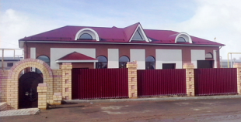
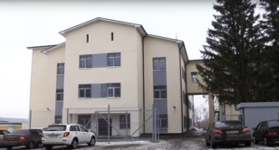
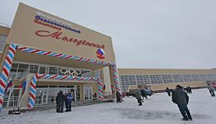
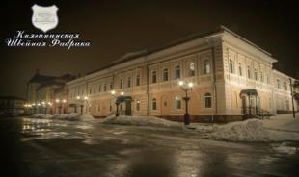
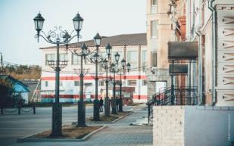
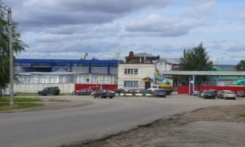
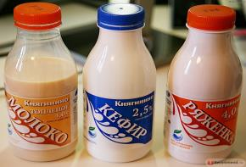
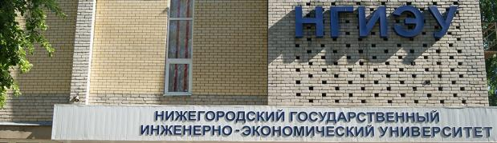
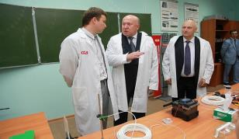
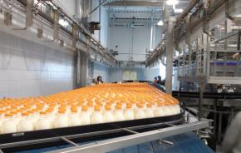
Инвестиционный паспорт Княгининского района

Slide 2
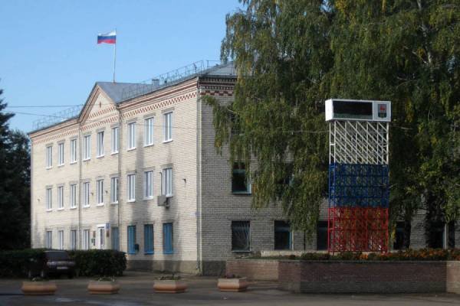
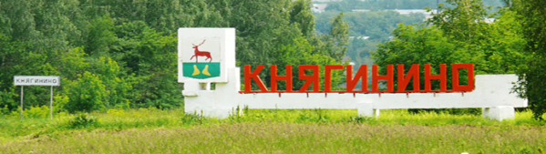
Приветственное слово Главы администрации
Представляю Вашему вниманию инвестиционный паспорт Княгининского района Нижегородской области, в котором собран информационный материал, направленный на создание диалога местной власти и инвестора. Привлечение инвестиций – одно из основных направлений деятельности администрации района.
Важным фактором взаимовыгодного сотрудничества мы считаем удобное географическое положение, развитую транспортную систему, развитую инфраструктуру, наличие свободных производственных и «зеленых» площадок.
Княгининский район отличает развитый производственный потенциал. ОАО «Княгининское молоко» - один из крупнейших центров по переработке молока не только в Нижегородской области, но и Российской Федерации. АО «Княгининская швейная фабрика» - единственное в Нижегородской области предприятие по производству головных уборов, специализируется на выпуске изделий военного и государственного заказа. Важное значение для района имеет Нижегородский государственном инженерно-экономический университет, который расположен в городе Княгинино, где обучается почти 5000 студентов (с заочной формой обучения).
В 2013 году открыт физкультурно-оздоровительный комплекс.
Администрация района намерена оказывать поддержку инвесторам, создавать благоприятные условия для реализации проектов и предложений, способствующих укреплению экономического потенциала района, развитию его инфраструктуры, повышению занятости и материального благосостояния его жителей. Надеюсь, что ваш искренний интерес к нашему району положит начало плодотворному и взаимовыгодному сотрудничеству.

Slide 3
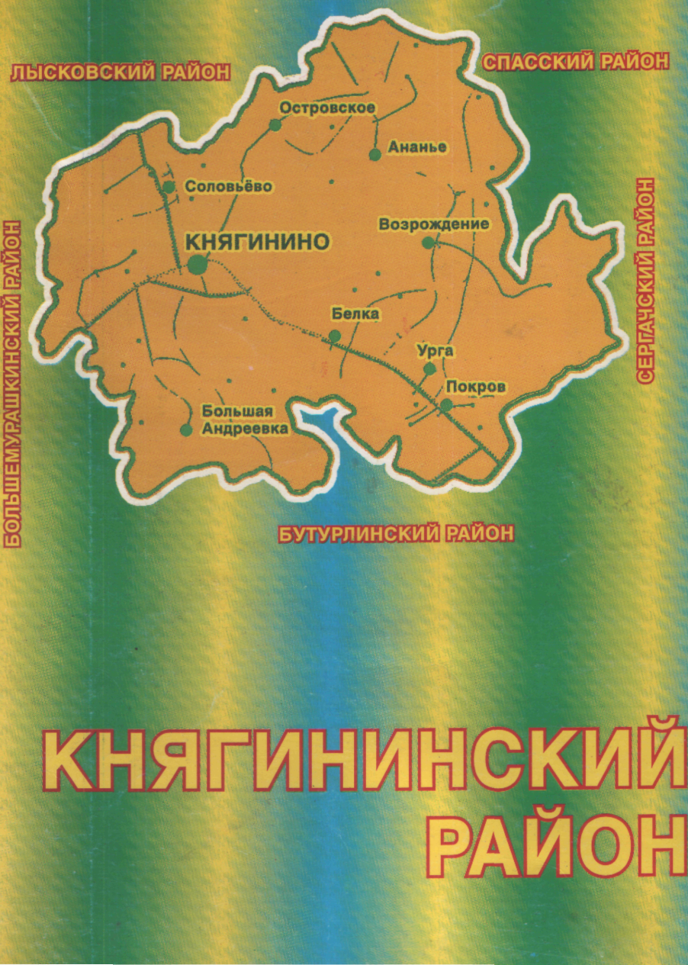
Экономика 2014 год
Город Княгинино находится
в 120 км. от г. Н. Новгорода
Численность населения – 11855 человека, в городе – 7062 человека, сельское - 4793 человек,
в т.ч. экономически активного
– 5300,0 человек.
Площадь Княгининского района составляет – 769,0 кв. км..

Slide 4
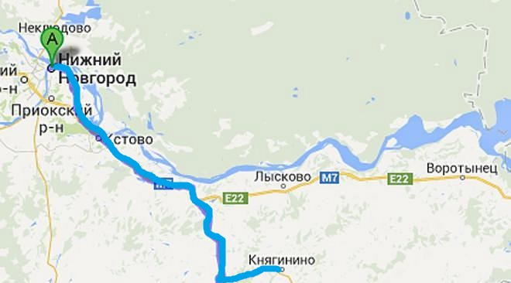
Транспорт
Основные магистрали: Работки – Порецкое -33,56 км; Лысково-Княгинино -9,938 км;
Автовокзал расположен по адресу: г. Княгинино, ул. Ленина, дом 72 , площадь 80,3 кв.м., пассажиропоток 24,5 тыс. чел. в год.
Ближайшая железнодорожная станция - г. Сергач (в 50 км), до пристани в г. Лысково - 35 км.

Slide 5
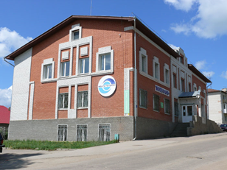
Бизнес-центры, бизнес-инкубаторы
По состоянию на 01.01.2017 в районе зарегистрировано - 318 субъектов малого предпринимательства, в том числе - 54 малых предприятия и - 264 индивидуальных предпринимателя.
Индивидуальный предприниматель осуществляет для субъектов малого и среднего предпринимательства деятельность по оказанию услуг: - в области бухгалтерского учета; - в области права; - по предоставлению прочих услуг.
Структура деятельности субъектов малого предпринимательства
Объекты промышленности - 7
Объекты строительства - 3
Объекты сельского хозяйства- 29, из них:- 26 КФХ
Объекты бытового обслуживания – 26,
из них:
техническое обслуживание и ремонт автомобилей – 7;
изготовление и ремонт мебели – 5;
- парикмахерские - 6;
- прочие – 8
Торговля и общественное питание:
100 магазинов; - 5 павильонов;
5 предприятий общественного питания;
Грузовые и пассажирские перевозки-62

Slide 6
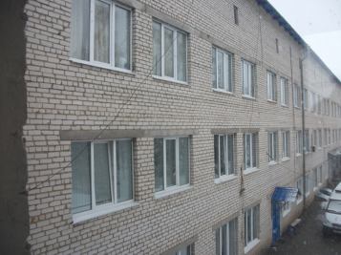
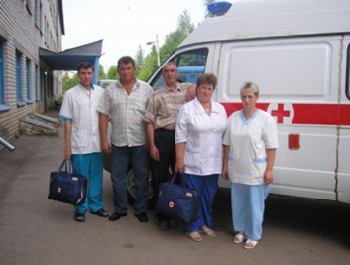
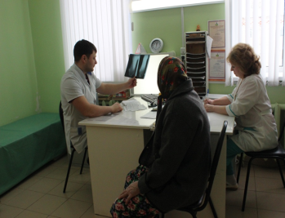
Медицинская помощь жителям Княгининского района оказывается на базе ГБУЗ НО «Княгининская ЦРБ»
- 56 коек круглосуточного стационара;
-1 отделение общей врачебной практики.
- 30 коек дневного пребывания;
- поликлиника на 150 посещений в смену;
- 11 фельдшерско-акушерских пунктов);
Здравоохранение

Slide 7
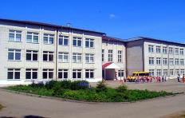
Образование
4 общеобразовательных школы (из них 1филиал)
ГОУ ВПО «Нижегородский государственный инженерно-экономический университет
аспирантура, докторантура, дополнительное профессиональное образование
повышение квалификации и переподготовки по профилю основных образовательных программ
Оздоровительно-образовательный центр «Гремячий»
13 дошкольных образовательных учреждений (из них 7 филиалов)
2 учреждения дополнительного образования

Slide 8

Финансовые организации
.
Доп. офис 9042/0657 Волго-Вятского банка Сбербанка России
Дополнительный офис ОАО КБ «Ассоциация»,

Slide 9
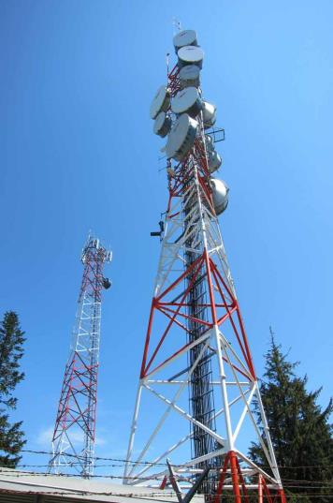
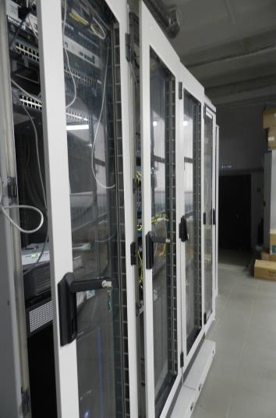
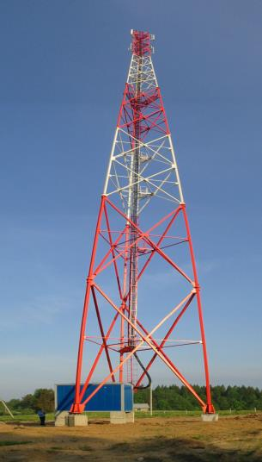
Сотовые и телеоператоры, доступ в интернет
5 операторов сотовой связи (МТС, Теле 2, Мегафон, Билайн, Ростелеком), высокоскоростной интернет, оптоволокно.

Slide 10
Структура земельного фонда
Природно-ресурсный потенциал
климатические условия
Район находится в зоне умеренно-континентального климата. Средняя температура воздуха в:
- Зимние месяцы: от – 19 градусов, возможное понижение до -40.)
Весенние месяцы : от -2 до +11 градусов.
Летние месяцы : от +20 градусов, до +36 градусов.
Осенние месяцы : от +5 до -10 градусов.
земельные ресурсы
В районе преобладают суглинистые почвы - 59540 га, среди которых 24,5% - тяжелосуглинистые, 66,2% - среднесуглинистые и 9,3% - легкосуглинистые почвы.
полезные ископаемые:
В 1992 году Горьковской геолого-разведывательной партией в 3 км. от г. Княгинино открыто месторождение глины, которая пригодна для производства керамического кирпича. В районе наблюдается уникальное природное явление – подземные карстовые пустоты, которые можно использовать для газового хранилища. По данным ФГУ ГП «Волгогеология» отмечены 3 проявления горючих сланцев, песчано–гравийного материала и сапропеля и 23 месторождения торфа, которое можно использовать на топливо и удобрение.
лесные ресурсы
Общая площадь лесов составляет 9,071 тыс. га, лесистость – 11,6 %. Запасы древесины составили 2,70 тыс. куб.м., более 80 % занимают мягколиственные породы – осина, береза.. Процент использования расчетной лесосеки составляет – 18,5%.

Slide 11
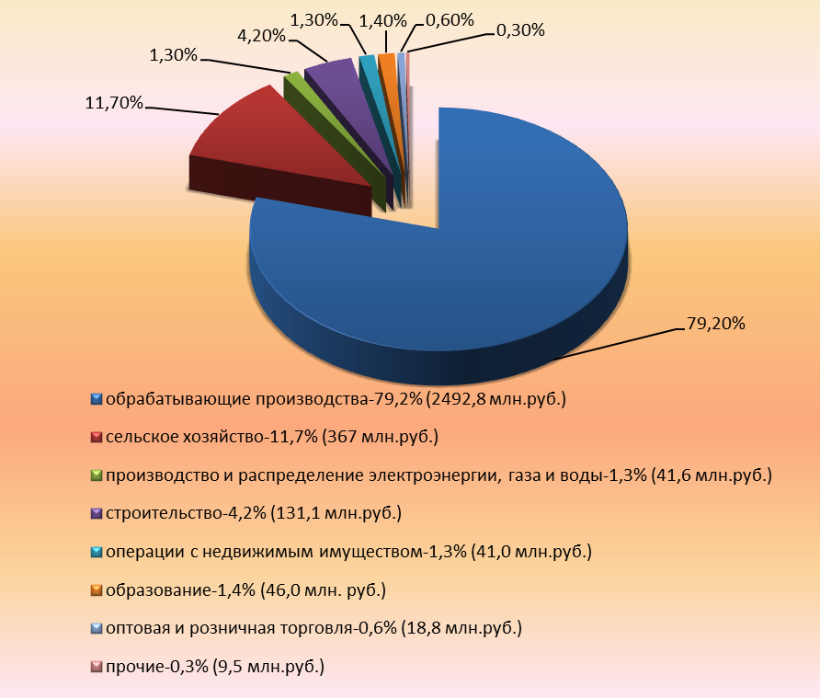
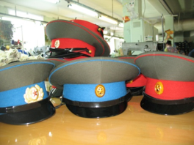
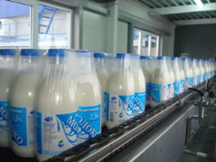
Структура экономики Княгининского района
Объем отгруженных товаров собственного производства за 2016 год составил по полному кругу предприятий 3147,8 млн. руб. (103,9% к текущему периоду 2015 года). В структуре экономики района около 80% занимает промышленность.
Структура отгруженной продукции, работ и услуг за 2016 год по полному кругу организаций
Основные предприятия района
Промышленность:
ОАО «Княгининское молоко»,
АО «Княгининская швейная фабрика», ООО «ШФ Сателлит», ООО «Колобок», ООО «Крупко»
Сельское хозяйство:
ООО АП Соловьевское», ООО АП «Княгининское», ЗАО «Покровская слобода», ООО «Новый век»,
СПК (Колхоз) Большеандреевский,
ИП Глава КФХ Павлинов Е.В.,
ООО «Ананье», ИП Глава КФХ Свистунов А.И.
Строительство:
ООО «Княгинининская ДСК»,
ООО «Строитель»,
ООО «Княгининский стройгаз»
Жилищно-коммунальное хозяйство
МУП «Тепловик1», МУП Княгининское ЖКХ, МУП «Соловьевское ЖКХ»
Торговля и общественное питание
Сетевые магазины: Магнит, Пятерочка, Бристоль, ООО «Сатурн»,
ООО «Магистраль», ИП Тараканов Д.А., ИП Булатов А.П., ИП Гаранина И.А.

Slide 12
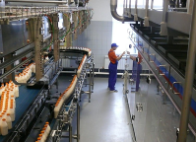

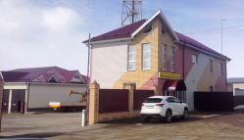
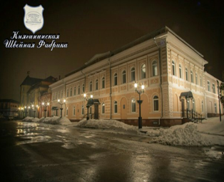
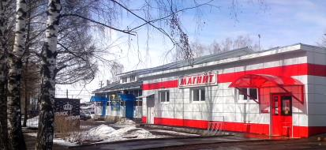
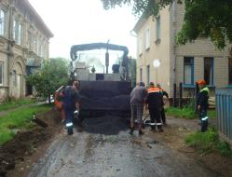
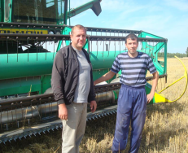
Всего за 2016 год объем инвестиций в основной капитал за счет всех источников финансирования по полному кругу организаций с учетом ПРПС составил 164,8 млн. руб., в т.ч. в разрезе отраслей:
- сельское хозяйство – 29,2% (48,1 млн. руб.);
-здравоохранение – 1,0% (1,8 млн. руб.);
- прочие –1,6% (2,7 млн. руб.).
- производство и распределение электроэнергии, газа и воды – 4,9% (8,0 млн. руб.);
- оптовая и розничная торговля – 4,6% (7,5 млн. руб.);
- образование – 9,3% (15,3 млн. руб.);
Объем инвестиций по субъектам малого предпринимательства - 37,0 млн. руб.
- обрабатывающие производства – 49,4 % (81,4 млн. руб.);
Объем инвестиций в основной капитал

Slide 13



Краткая историческая справка
Княгининская земля имеет богатое историческое прошлое. Это бывшая вотчина князя Михаила Ивановича Воротынского, которому она в 1552 году была пожалована Иваном Грозным за доблесть, проявленную во время взятия Казани. В 1779 году указом Екатерины II селу Княгинино был присвоен статус уездного города. В состав Княгининского уезда входили современные Б. Мурашкинский, Бутурлинский и часть Перевозского района. В 1781 году Департаментом геральдики правительствующего сената городу Княгинино присваивается герб. В верхней части щита находится герб Нижнего Новгорода - красный олень на серебристом фоне, а в нижней - на зеленом поле два золотых отреза плуга в знак обильного плодородия окрестностей Княгинина.
В 2016 году также появляется официальная символика Княгининского района. 21 апреля 2016 года Решениями Геральдического Совета при Президенте Российской Федерации герб и флаг муниципального образования Княгининский район, утвержденные решениями Земского собрания Княгининского района от 11 апреля 2016 года №24 и №25 внесены в государственный геральдический регистр Российской Федерации.
В 1784 году был утвержден генеральный план города Княгинино. До этого строительство велось в хаотическом порядке.
Все прошлое Княгинина связано с шапочно-фуражным промыслом. В марте 1928 года из кустарей шапочников была организована промыслово-кооперативная артель «Шапочник», откуда взяло свое начало ЗАО «Княгининская швейная фабрика».
В 1903 году был построен винный завод из кирпича местных производителей. В настоящее время в этом здании находится ОАО «Княгининское молоко».

Slide 14
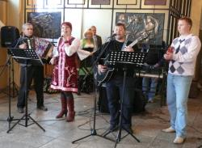
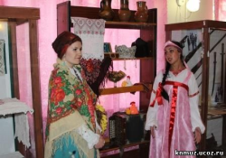
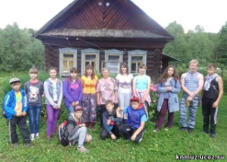
Культура и туризм
Объекты культурно-познавательного туризма
Действующие храмы:
Село Рубское. Памятник градостроительства и архитектуры - церковь Рождества Богородицы. Датировка объекта - 1829 г.
Село Спешнево. Памятник градостроительства и архитектуры – Казанская церковь. Датировка объекта – 1860 г.
Село Троицкое. Памятник градостроительства и архитектуры – Троицкая церковь. Датировка объекта – 1810 г.
Село Островское. Памятники градостроительства и архитектуры – Вознесенская церковь (1822 г., не действует), Предтеченская (кладбищенская) церковь. Датировка объекта – 1863 г.).
Памятники природы.
Поселок Возрождение. Парк помещиков Толмачёвых, сохранился пруд и родники, его питающие, аллея длиной 400 метров из берёз и лиственницы.
Село Покров-Озёрки. Усадьба Инсарского В.А. (сохранилось двухэтажное здание), в комплекс входят: колокольня Покровской церкви, парк площадью 5 Га.
Памятник истории – городское кладбище, на территории которого находился мужской Троицкий монастырь, затем – Троицкая (кладбищенская) церковь. Датировка объекта – конец XVIII - начало XIX вв.
Туристические экскурсионные маршруты.
Цикл краеведческих экспедиций «Русская глубинка» (с.Потапово, д.Вадская, д.Бажулино).
Туристические маршруты: «Село Островское: яблочно-медовый край», «Сердце города» (по историческому центру г.Княгинино). Туристические квест-экскурсии: «В лабиринте уездного города», «Сладкий город».
Мероприятия для туристов.
Интерактивные программы: «В поисках гербовой печати», «Ключ от города», «В поисках Деда Мороза».
Акции: «Ночь в музее», «Ночь искусств».
Музейные вечера: «День любви, семьи и верности», «Турнир этикета», летняя программа для детей (русские забавы и игры, обзорная «экскурсия в загадках», мастер-классы).
Мастер-классы: ткачество на дощечках, роспись изделий из холодного фарфора, изготовление этно-кошелька.

Slide 15
Основные реализованные и реализуемые инвестиционные проекты
№ п/п | Компания | Отрасль | Описание проекта | Объем инвестиций, млн. рублей | Рабочие места, человек | Сроки реализации
1 | ОАО "Княгининское молоко | Производство пищевых продуктов | Модернизация головного предприятия ОАО "Княгининское молоко" | 813,87 | 50 | 2010-2020
2 | ООО «Водолей» | Производство бутилированной воды | Открытие производства бутилированной воды | 3,00 | 8 | 2010-2020
3 | Центр занятости населения, Администрация Княгининского района, г.Княгинино | Снижение напряженности на рынке труда | Содействие развитию малого предпринимательства и самозанятости безработных граждан | 2,37 | 40 | 2010-2011
4 | ООО «Крупко» | Производство пищевых продуктов | Увеличение объемов производства крупяных изделий | 18,20 | 15 | 2010-2020
5 | ФОК | Развитие инфраструктуры спорта | Строительство физкультурно-оздоровительного комплекса | 389,43 | 109 | 2011-2015
6 | Администрация Княгининского района, г.Княгинино | Розничная торговля | Субсидии в виде грантов начинающим субъектам малого предпринимательства, в том числе инновационным, на создание собственного дела | 2,65 | 21 | 2012-2020
7 | МУП "Княгининское ЖКХ" | Платные услуги | Строительство муниципальной бани | 10,00 | 5 | 2013
8 | ЗАО "ИКС 5 Недвижимость" | Торговая деятельность | Строительство магазина "Пятерочка"" | 28,0 | 17 | 2013

Slide 16
Основные реализованные и реализуемые инвестиционные проекты
№ п/п | Компания | Отрасль | Описание проекта | Объем инвестиций, млн. рублей | Рабочие места, человек | Сроки реализации
9 | Администрация Княгининского района, г.Княгинино | -- | Реконструкция очистных сооружений канализации г. Княгинино, производительностью 1200,0 м/куб. в сутки | 10,59 | -- | 2014
10 | ООО «Сервис-НН» | Производство минеральных вод и других безалкогольных напитков | Открытие производства минеральных вод и других безалкогольных напитков | 4,10 | 10 | 2015-2020
11 | Администрация Княгининского района, г.Княгинино | -- | Мероприятия связанные с благоустройством центральной площади города Княгинино" | 3,5 | -- | 2016
12 | Индивидуальные предприниматели | розничная торговля | Строительство, реконструкция зданий 4-х магазинов в г. Княгинино | 10,00 | 9 | 2016-2020
13 | Администрация Княгининского района, г.Княгинино | - | Благоустройство центрального сквера в городе Княгинино | 3,9 | - | 2017-2018
14 | Администрация Княгининского района, г.Княгинино | - | Строительство мостового перехода через р. Степановка на автомобильной дороги (22 ОП НР 22К-0043) Лысково-Княгинино км 16+091 | 52,0 | -- | 2018
15 | ООО «Магистраль» | Розничная торговля и общественное питание- | Строительство гостиницы | 10,00 | 30 | 2018-2020

Slide 17

Многофункциональный центр
27 декабря 2013 года в районе открыт многофункциональный центр предоставления государственных и муниципальных услуг. По состоянию на 01.01.2017 года МАУ «МФЦ г.Княгинино» организовано 5 окон, 5 специалистов по приему, обработке и выдачи документов. МФЦ предоставляет 102 государственных и 29 муниципальных услуги. За 2016 год оказано 20244 услуги, что на 2846 больше, чем за 2015 год (17398), в том числе: - государственных 13371 услуг; - муниципальных 5 421 услуг; - региональных 32 услуги; -прочие услуги 1 421 шт. Консультирование выросло в 2 раза с 1636 человек до 2917 человек.
По результатам проведенного мониторинга Государствено-правового департамента Нижегородской области из 63 МФЦ по Нижегородской области МАУ «МФЦ г.Княгинино» занял 2 место по эффективности предоставления услуг.
Наиболее востребованные гражданами Княгининского района в 2016 году были следующие услуги:
- услуги Росреестра - 7 070 услуг или 34,9 % от общего количества принятых в 2016 году заявлений.
- услуги Кадастровой палаты – 2 580 услуг, или 12,7%;
УФМС – 2 765 заявлений или 13,6%;
Услуги Пенсионного Фонда России – 115 услуг или 0,5%;
Услуги МВД – 1522 заявления или 7,1 %;
Муниципальные услуги – 5 421 заявлений или 26,7%.

Slide 18
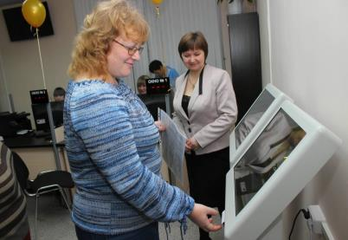
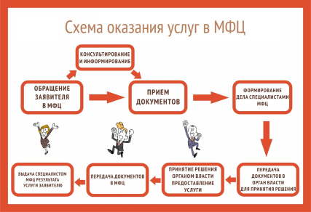
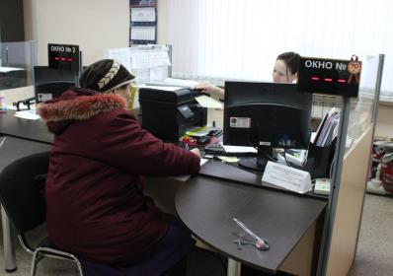
Многофункциональный центр
Перспективы развития МФЦ:
¬­ увеличение количества услуг, предоставляемых на базе МФЦ;
-­ полноценное включение в систему межведомственного электронного взаимодействия;
-­ обеспечение перехода на предоставление государственных и муниципальных услуг в электронном виде;
-­ внедрение универсальной электронной карты в процесс предоставления государственных и муниципальных услуг.
Для максимального удобства в МАУ «МФЦ г.Княгинино» учтены все необходимые требования комфортности. Для автоматизированного управления потоками посетителей функционирует система электронной очереди. Зарезервировать время и дату приема, можно в том числе через сеть Интернет на нашем сайте www.mfc-kng.ru (ссылка << Записаться в электронную очередь >>). Кроме этого, в здании МАУ «МФЦ г.Княгинино». Вы сможете получить интересующую Вас информацию о вакансиях Центра занятости населения.
Получить консультацию, узнать о возможности и условиях получения необходимой Вам услуги, позвонив в центр телефонного обслуживания МАУ «МФЦ г.Княгинино» по номеру: (883166) 4-20-18 или написав письмо на электронный адрес knig-mfc@mail.ru.

Slide 19
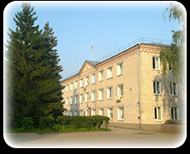
Контактная информация
Фамилия, имя, отчество | Должность | Телефон
Княгининский район (городской округ) /код 83166/
e-mail: | official@adm.kng.nnov.ru
Тараканов Дмитрий Александрович | Глава местного самоуправления района | 8(83166) 4-14-65
 |  | факс 8(83166) 4-14-65
Ерофеев Александр Николаевич | Глава администрации района | 8(83166) 4-14-63
 |  | факс 8(83166) 4-14-63
Заместители главы администрации
Воронин Павел Николаевич | Заместитель главы администрации, начальник управления сельского хозяйства и природопользования | 8(83166) 4-11-35
Леханов Иван Александрович | Заместитель главы администрации, начальник управления инженерной инфраструктуры и общественной безопасности | 8(83166) 4-11-41
Тямусева Нина Александровна | Заместитель главы администрации, начальник финансового управления | 8(83166) 4-12-81
Отдел правового обеспечения земельных и имущественных отношений | Кривдина Ирина Александровна | 8(83166) 4-11-89 | official@adm.kng.nnov.ru; opozio@yandex.ru
(Отдел экономики и прогнозирования администрации Княгининского района)
Фамилия, имя, отчество | Должность | Телефон | Адрес электронной почты (e-mail)
Колобова Алевтина Николаевна | Начальник отдела | 8(83166) 4-19-59 | novik-viktor@yandex.ru
Новиков Виктор Викторович | Главный специалист | 8(83166) 4-14-66
Родионова Ольга Геннадьевна | Главный специалист

Slide 20
ПРИЛОЖЕНИЯ
1. Инвестиционные площадки для реализации проектов
2. Проекты, требующие софинансирования
3. Перечень имущества для предоставления малым и средним предприятиям

Slide 21
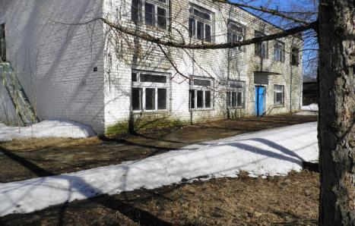
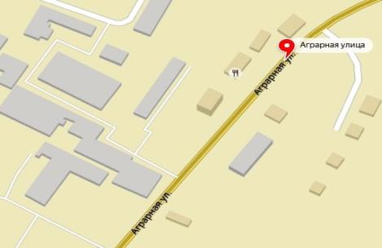
(подробные характеристики инвестиционной площадки см. в Приложение 1)
Показатели | Описание (комментарии для заполнения)
Наименование площадки | Свободная производственная «коричневая» площадка «Помещение П-1»
Муниципальный район (городской округ) | Княгининский район
Общие характеристики земельного участка
Тип площадки | коричневая
Площадь, га | 0,2116
Целевое (приоритетное) назначение земельного участка, имеющиеся ограничения использования | Производственная деятельность
Предложения по возможному использованию площадки | Любая производственная деятельность, не запрещенная законодательством
Условия предоставления инвестиционной площадки инвестору | Аренда, собственность
Орган, осуществляющий предоставление земельного участка | Муниципальное образование Княгининский район
Адрес места положения | Княгининский район, г. Княгинино, ул. Аграрная, д 11
Основные параметры зданий и сооружений
Наименование здания, сооружения | Нежилое помещение
Площадь, кв.м. | 375,8
Этажность | 2
Строительный материал | кирпич
Год постройки | 1977

Slide 22
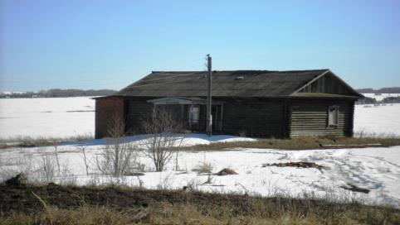
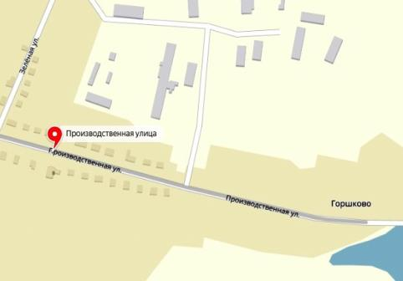
(подробные характеристики инвестиционной площадки см. в Приложение 1)
Показатели | Описание (комментарии для заполнения)
Наименование площадки | Свободная производственная «коричневая» площадка «Дом Культуры д. Горшково»
Муниципальный район (городской округ) | Княгининский район
Общие характеристики земельного участка
Тип площадки | коричневая
Площадь, га | 0,0345
Целевое (приоритетное) назначение земельного участка, имеющиеся ограничения использования | Для общественно -деловых целей (возможна смена разрешенного вида использования земельного участка)
Предложения по возможному использованию площадки | Жилье, любая производственная деятельность, не запрещенная законодательством
Условия предоставления инвестиционной площадки инвестору | собственность
Орган, осуществляющий предоставление земельного участка | Муниципальное образование Княгининский район
Адрес места положения | Княгининский район, д. Горшково, ул. Производственная, д 40
Основные параметры зданий и сооружений
Наименование здания, сооружения | здание
Площадь, кв.м. | 120
Этажность | 1
Строительный материал | дерево
Год постройки | 1989

Slide 23
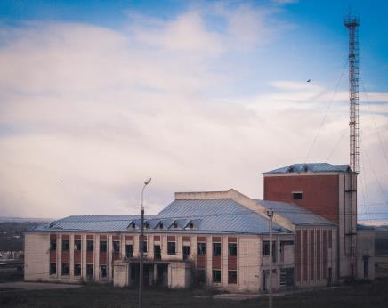
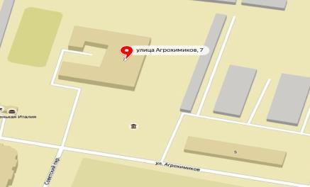
(подробные характеристики инвестиционной площадки см. в Приложение 1)
Показатели | Описание (комментарии для заполнения)
Наименование площадки | Свободная производственная «коричневая» площадка «Объект незавершенного строительства (Дом Культуры)»
Муниципальный район (городской округ) | Княгининский район
Общие характеристики земельного участка
Тип площадки | коричневая
Площадь, га | 0,5
Целевое (приоритетное) назначение земельного участка, имеющиеся ограничения использования | Для нужд культуры и спорта (возможна смена разрешенного вида использования земельного участка)
Предложения по возможному использованию площадки | Жилье, любая производственная деятельность, не запрещенная законодательством
Условия предоставления инвестиционной площадки инвестору | собственность
Орган, осуществляющий предоставление земельного участка | Муниципальное образование Княгининский район
Адрес места положения | Княгининский район, г. Княгинино, ул. Агрохимиков, д 7
Основные параметры зданий и сооружений
Наименование здания, сооружения | Объект незавершенного строительства
Площадь, кв.м. | 1989,7
Этажность | 2
Строительный материал | кирпич
Год постройки | Незавершенное строительство

Slide 24
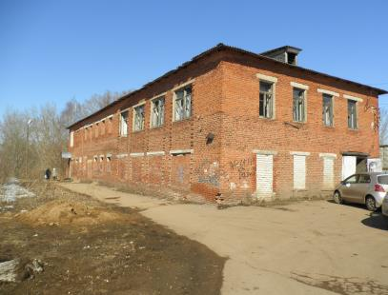
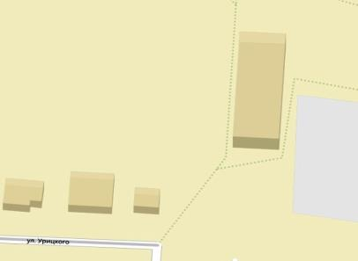
(подробные характеристики инвестиционной площадки см. в Приложение 1)
Показатели | Описание (комментарии для заполнения)
Наименование площадки | Свободная производственная «коричневая» площадка «нежилое» здание -баня
Муниципальный район (городской округ) | Княгининский район
Общие характеристики земельного участка
Тип площадки | коричневая
Площадь, га | 0,36
Целевое (приоритетное) назначение земельного участка, имеющиеся ограничения использования | Для общественно -деловых целей (возможна смена разрешенного вида использования земельного участка)
Предложения по возможному использованию площадки | Жилье, любая производственная деятельность не запрещенная законодательством
Условия предоставления инвестиционной площадки инвестору | собственность
Орган, осуществляющий предоставление земельного участка | Муниципальное образование Княгининский район
Адрес места положения | Княгининский район, г. Княгинино, ул. Урицкого, д 1
Основные параметры зданий и сооружений
Наименование здания, сооружения | Нежилое здание –бывшая баня
Площадь, кв.м. | 731,41
Этажность | 2
Строительный материал | кирпич
Год постройки | 1973

Slide 25
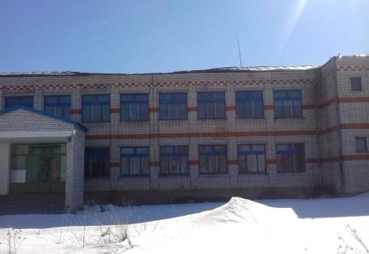
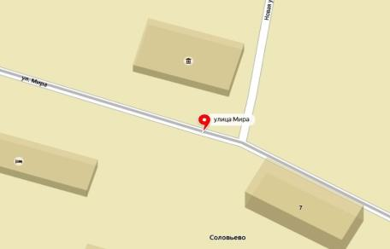
(подробные характеристики инвестиционной площадки см. в Приложение 1)
Показатели | Описание (комментарии для заполнения)
Наименование площадки | Свободная производственная «коричневая» площадка «здание школы д. Соловьево»
Муниципальный район (городской округ) | Княгининский район
Общие характеристики земельного участка
Тип площадки | коричневая
Площадь, га | 0,4
Целевое (приоритетное) назначение земельного участка, имеющиеся ограничения использования | Для нужд школы (возможна смена разрешенного вида использования земельного участка)
Предложения по возможному использованию площадки | Жилье, любая производственная деятельность, не запрещенная законодательством
Условия предоставления инвестиционной площадки инвестору | собственность
Орган, осуществляющий предоставление земельного участка | Муниципальное образование Княгининский район
Адрес места положения | Княгининский район , д. Соловьево, ул. Мира, д.4
Основные параметры зданий и сооружений
Наименование здания, сооружения | Здание школы (нежилое)
Площадь, кв.м. | 1726,8
Этажность | 2
Строительный материал | кирпич
Год постройки | 1987

Slide 26
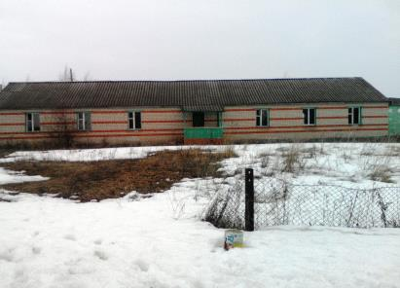
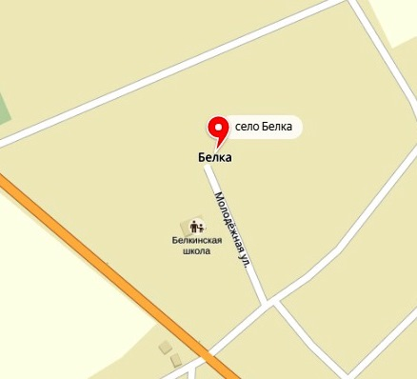
(подробные характеристики инвестиционной площадки см. в Приложение 1)
Показатели | Описание (комментарии для заполнения)
Наименование площадки | Свободная производственная «коричневая» площадка «здание школы с дошкольной группой с. Белка»
Муниципальный район (городской округ) | Княгининский район
Общие характеристики земельного участка
Тип площадки | коричневая
Площадь, га | 0,3
Целевое (приоритетное) назначение земельного участка, имеющиеся ограничения использования | Для нужд образования (возможна смена разрешенного вида использования земельного участка)
Предложения по возможному использованию площадки | Жилье, любая производственная деятельность не запрещенная законодательством
Условия предоставления инвестиционной площадки инвестору | собственность
Орган, осуществляющий предоставление земельного участка | Муниципальное образование Княгининский район
Адрес места положения | Княгининский район, с.Белка, ул. Полевая, д.5 «а»
Основные параметры зданий и сооружений
Наименование здания, сооружения | Здание школы с дошкольной группой
Площадь, кв.м. | 273,2
Этажность | 2
Строительный материал | кирпич
Год постройки | 2003

Slide 27


(подробные характеристики инвестиционной площадки см. в Приложение 1)
Показатели | Описание (комментарии для заполнения)
Наименование площадки | Свободная производственная «коричневая» площадка «Здание интерната»
Муниципальный район (городской округ) | Княгининский район
Общие характеристики земельного участка
Тип площадки | коричневая
Площадь, га
Целевое (приоритетное) назначение земельного участка, имеющиеся ограничения использования
Предложения по возможному использованию площадки | Жилье, любая производственная деятельность не запрещенная законодательством
Условия предоставления инвестиционной площадки инвестору | аренда
Орган, осуществляющий предоставление земельного участка | Муниципальное образование Княгининский район
Адрес места положения | Княгининский район , п. Возрождение, ул. Школьная, д.50
Основные параметры зданий и сооружений
Наименование здания, сооружения | Здание интерната
Площадь, кв.м. | 646,2
Этажность | 2
Строительный материал | кирпич
Год постройки | 1978

Slide 28


(подробные характеристики инвестиционной площадки см. в Приложение 1)
Показатели | Описание (комментарии для заполнения)
Наименование площадки | Свободная производственная «коричневая» площадка «Дом Культуры д. Барково»
Муниципальный район (городской округ) | Княгининский район
Общие характеристики земельного участка
Тип площадки | коричневая
Площадь, га | 0,07
Целевое (приоритетное) назначение земельного участка, имеющиеся ограничения использования | культурное развитие (возможна смена разрешенного вида использования земельного участка)
Предложения по возможному использованию площадки | любая производственная деятельность, не запрещенная законодательством
Условия предоставления инвестиционной площадки инвестору | собственность
Орган, осуществляющий предоставление земельного участка | Муниципальное образование Княгининский район
Адрес места положения | Княгининский район, д. Барково, ул. Зеленая, д 47 «Б»
Основные параметры зданий и сооружений
Наименование здания, сооружения | Здание бывшего Дома культуры
Площадь, кв.м. | 386,4
Этажность | 2
Строительный материал | кирпич
Год постройки | 1969

